Slide 1


Conception et réalisation d’une solution d'analyse des Tweets à l’aide d'une analyse des sentiments basée sur les aspects, appliquée sur les compagnies aériennes.
Soutenance de projet de fin d’études
LABIAD Salah Eddine
ZIRY Asmaa
Soutenu le xx Juin 2020

Slide 2
Plan
Introduction
Contexte général du projet
Problématique
Objectif
Analyse et Conception
Vue d’ensemble
Analyse exploratoire des données
Réalisation et mise en œuvre
Collecte des données
Préparation des données
Construction des modèles
Évaluation et résultats
L’interface
Conclusion

Slide 3
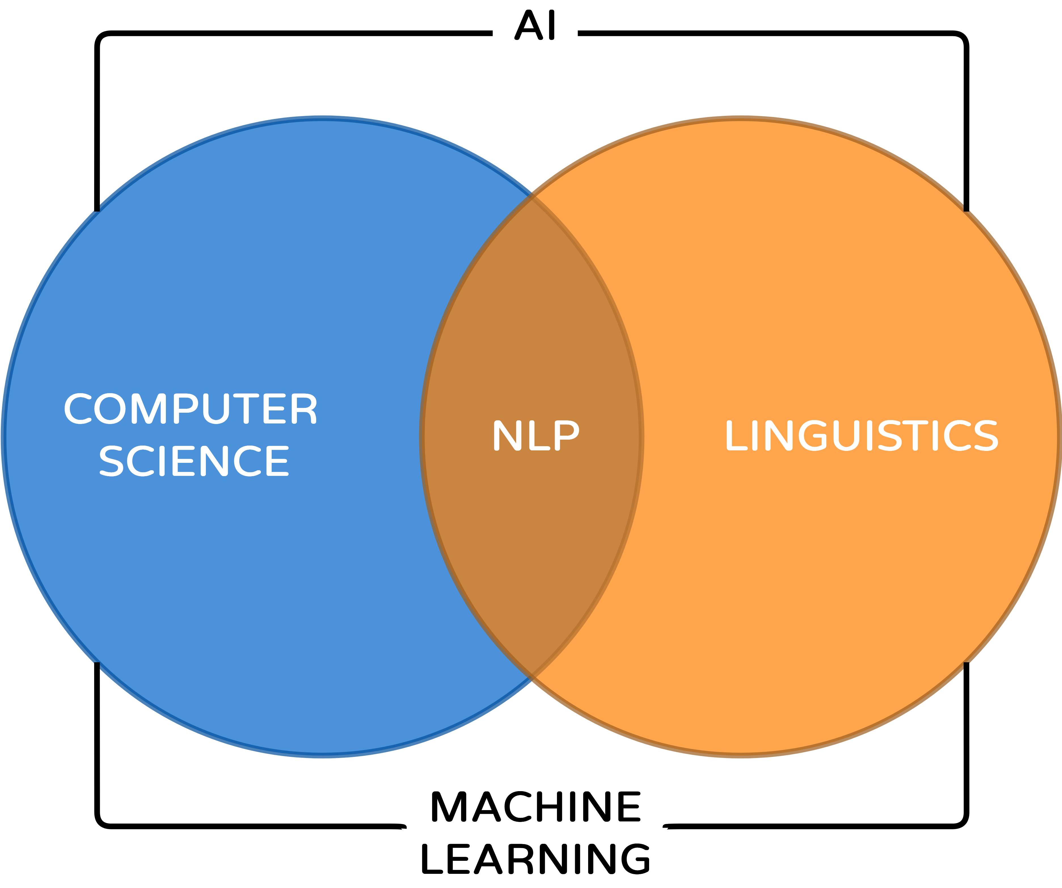
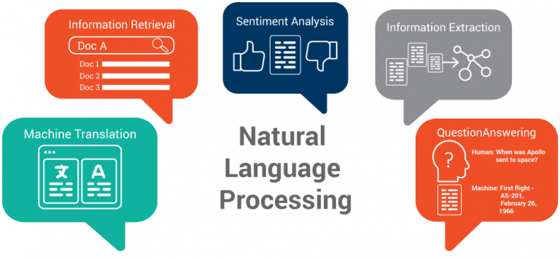
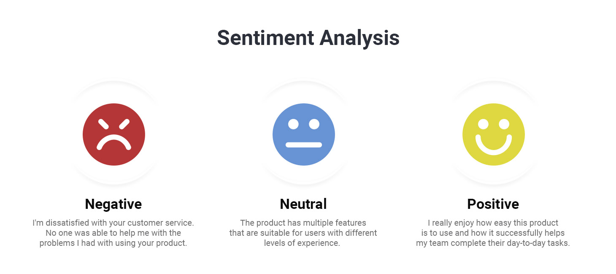

Introduction

Slide 4
Contexte général du projet

Slide 5

Problématique
Comment peut-on collecter un ensemble de tweets, et par la suite extraire les réactions, les opinions, les critiques et les commentaires des gens à l'égard d’un produit ou service spécifique d'une compagnie aérienne?

Slide 6
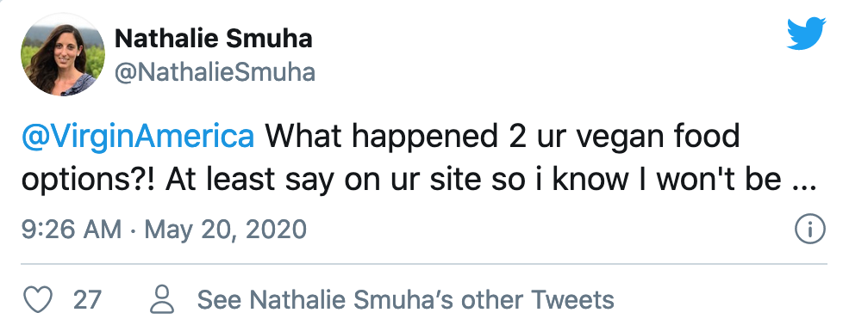
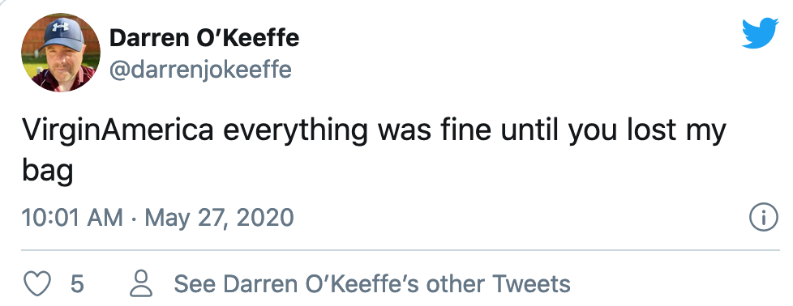
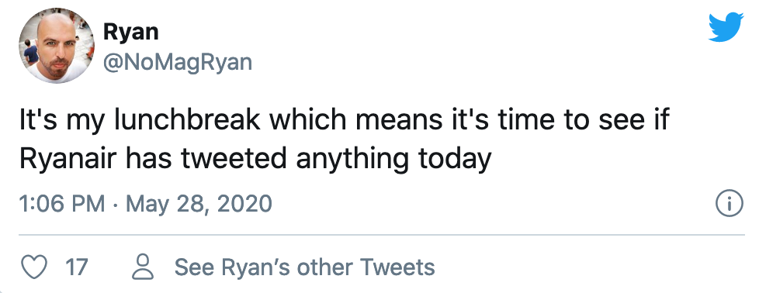
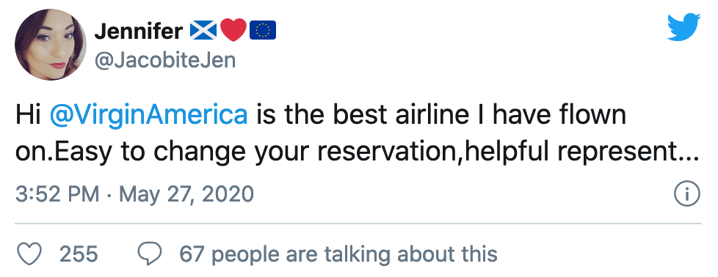
Objectif
Sentiment : negative
Reason : food & beverages
Sentiment : negative
Reason : ground service
Sentiment : neutral
Sentiment : positive

Slide 7
Analyse et Conception

Slide 8
Vue d’ensemble
L'approche utilise les avis des passagers recueillis sur le service de micro-blog Twitter.
Élaboration d'une stratégie de prétraitement pour gérer la suppression des informations sans importance.
La représentation des tokens en tant que sparse matrix et application du pipelining pour améliorer les performances des classifieurs.
Représentation graphique des données sentimentalement analysées via une application Web qui permet de comparer les compagnies aériennes.

Slide 9
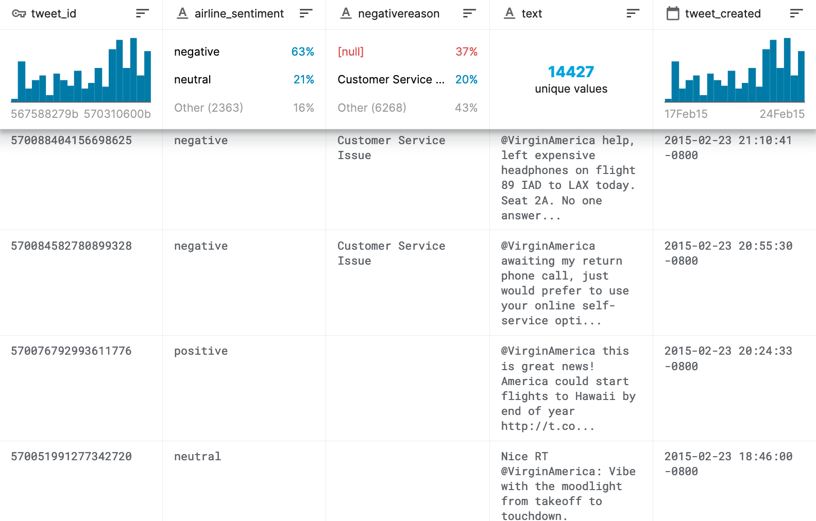
Analyse exploratoire des données

Slide 10
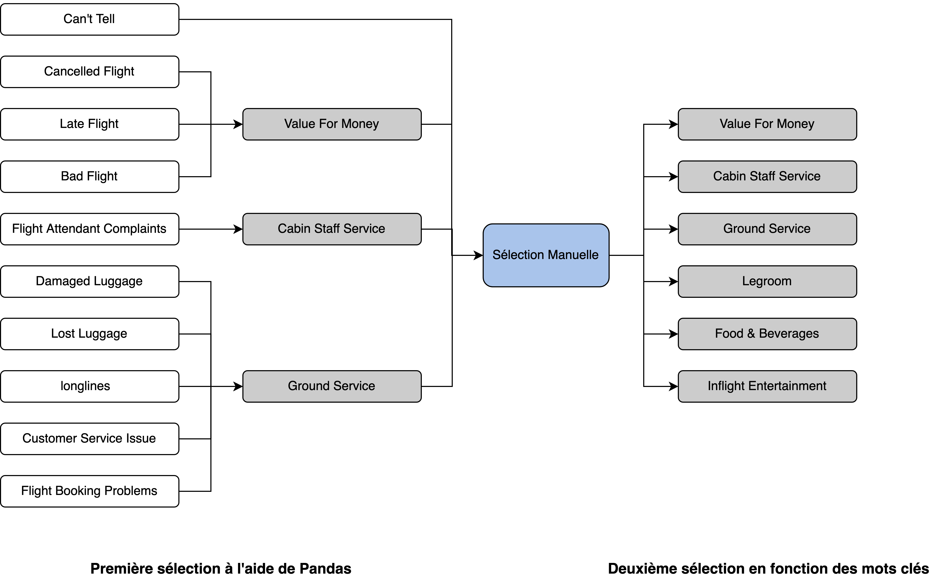
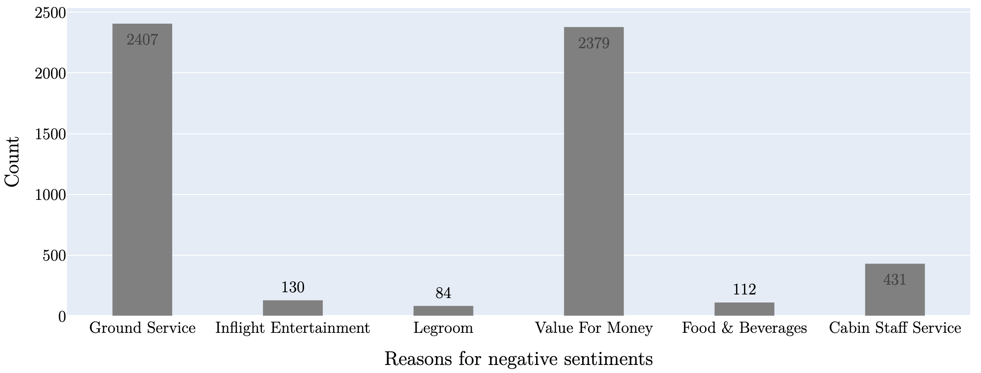
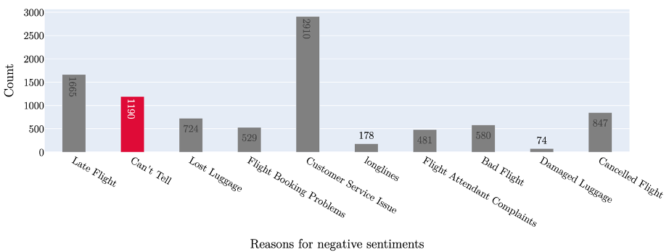
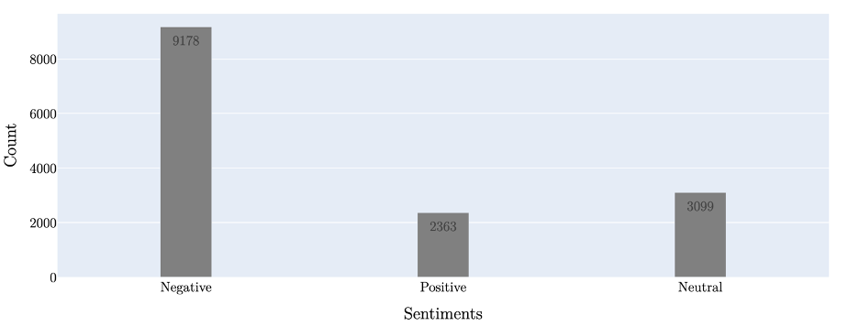
Analyse exploratoire des données

Slide 11
Réalisation et mise en œuvre

Slide 12

Collecte des données
Accès à l’API Twitter.
Exploitation de la librairie Tweepy.
Reformatage du fichier de sortie.

Slide 13
Préparation des données
Prétraitement des données
La mise en minuscule
@VirginAmerica Flight from #BOS &gt; LAS tomorrow was Cancelled Flightled. No notification; wait time...
@virginamerica flight from #bos &gt; las tomorrow was cancelled flightled. no notification; wait time...

Slide 14
Préparation des données
Prétraitement des données
La mise en minuscule
La suppression des mentions @
@VirginAmerica @freddieawards Done and done! Best airline around, hands down!
Done and done! Best airline around, hands down!

Slide 15
Préparation des données
Prétraitement des données
La mise en minuscule
La suppression des mentions @
La suppression des hashtags #
@united #UnitedAirlines Pls Fix #AspenBaggageFail issues. Had to pay my own way to #Aspen after flig...
@united UnitedAirlines Pls Fix AspenBaggageFail issues. Had to pay my own way to Aspen after flig...

Slide 16
Préparation des données
Prétraitement des données
La mise en minuscule
La suppression des mentions @
La suppression des hashtags #
La suppression des chiffres
@united yes, a paper voucher that I got on January 26th 2015
@united yes, a paper voucher that I got on January th

Slide 17
Préparation des données
Prétraitement des données
La mise en minuscule
La suppression des mentions @
La suppression des hashtags #
La suppression des chiffres
La conversion des emojis et emoticones
@VirginAmerica still waiting to see @Starryeyes 😞
@VirginAmerica still waiting to see @Starryeyes :disappointed:

Slide 18
Préparation des données
Prétraitement des données
La mise en minuscule
La suppression des mentions @
La suppression des hashtags #
La suppression des chiffres
La conversion des emojis et emoticones
La suppression des URLs
@united Thanks for the reminder. It's been a fun ride. http://t.co/pPVA4Rch9f
@united Thanks for the reminder. It's been a fun ride.

Slide 19
Préparation des données
Prétraitement des données
La mise en minuscule
La suppression des mentions @
La suppression des hashtags #
La suppression des chiffres
La conversion des emojis et emoticones
La suppression des URLs
La suppression de la ponctuation
@united wonderful bag claim people - finally have my bag. But why did I catch earlier flight?
@united wonderful bag claim people finally have my bag But why did I catch earlier flight

Slide 20
Préparation des données
Prétraitement des données
La mise en minuscule
La suppression des mentions @
La suppression des hashtags #
La suppression des chiffres
La conversion des emojis et emoticones
La suppression des URLs
La suppression de la ponctuation
La suppression des stop words
@united caught earlier flight to ORD. Gate checked bag, and you've lost it at O'Hare.
@united caught earlier flight ORD. Gate checked bag, lost O'Hare.

Slide 21
Préparation des données
Prétraitement des données
La mise en minuscule
La suppression des mentions @
La suppression des hashtags #
La suppression des chiffres
La conversion des emojis et emoticones
La suppression des URLs
La suppression de la ponctuation
La suppression des stop words
Steeming
@united empathizes my disappointment that 1stClass flight nonworking entertainmnt is worth $50....
@united empath my disappoint that 1stClass flight nonwork entertainmnt is worth $50....

Slide 22
Préparation des données
CountVectorizer
Vectorisation de mots
CountVectorizer
TF-IDF Vectorizer
 | also | love | programming
love programming | 0 | 1 | 1
programming also love | 1 | 1 | 1
TF-IDF Vectorizer
 | also | love | programming
love programming | 0.000000 | 0.707107 | 0.707107
programming also love | 0.704909 | 0.501549 | 0.501549

Slide 23
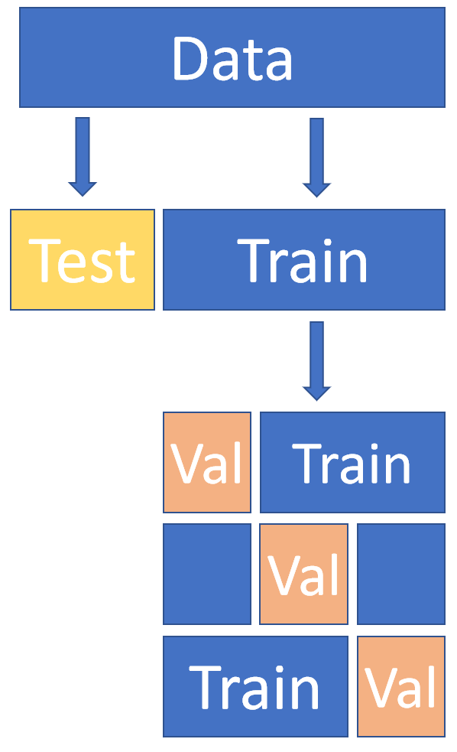
Préparation des données
Création de données
d’apprentissage/test
Cross-validation

Slide 24
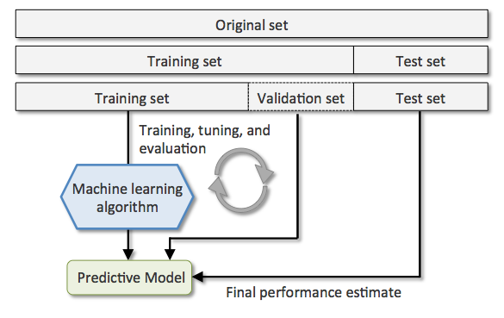
Construction des modèles

Slide 25
Évaluation et résultats
 |  | CountVectorizer |  |  |  | TfidfVectorizer
 |  | precision | recall | f-score | accuracy | precision | recall | f-score | accuracy
Modèle du sentiment | MultinomialNB | 0.79 | 0.80 | 0.79 | 0.80 | 0.77 | 0.77 | 0.74 | 0.77
 | LogisticRegression | 0.80 | 0.81 | 0.80 | 0.81 | 0.79 | 0.78 | 0.79 | 0.79
Modèle des raisons | MultinomialNB | 0.80 | 0.80 | 0.80 | 0.80 | 0.76 | 0.77 | 0.75 | 0.77
 | LogisticRegression | 0.78 | 0.78 | 0.78 | 0.78 | 0.78 | 0.77 | 0.76 | 0.77

Slide 26
L’interface

Slide 27



















Construction des modèles
Application web

Slide 28
Conclusion

Slide 29




....................
Merci pour votre attention !
....................
....................
Collecte
des données
Identification
des sentiments
Trie et gestion
des données
Diffusion et Visualisation
des données

